Slide 1

缓存
刘欣
QQ: 3340792577 微信：liuxinlehan
微信公众号：码农翻身(coderising)

Slide 2
Web应用的特点
核心数据存放在数据库中
用户，订单，交易...
数据库是和编程语言无关的，通过sql交互
Java,PHP,ruby,Python ,C#等语言写的程序需要访问数据库，执行业务逻辑， 展示结果给用户

Slide 3
Web应用的特点
数据库的局限
数据库连接是非常“昂贵”的资源 ->连接池
连接池的连接数是有限的， 如果用户过多，势必要等待
读写数据时需要加锁
每次用户请求都访问数据库，在多用户，大并发时是不行的

Slide 4
解决问题的思路
"计算机行业的所有问题，都可以通过增加一个抽象层来解决"
在应用程序和数据库之间增加一个层：缓存层
缓存的数据放在内存中

Slide 5
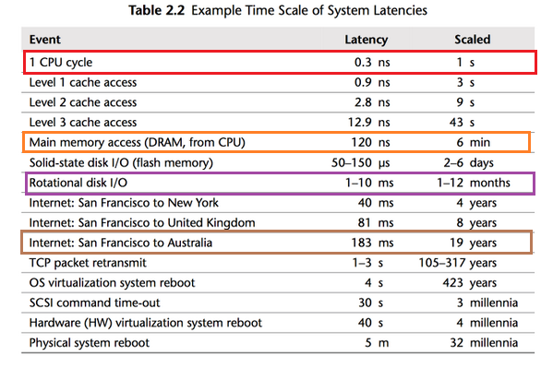
内存的优势

Slide 6
使用缓存后的Web架构
第一次访问， 从数据库读取数据， 并且放到缓存中
后续访问， 直接从缓存中读取
数据发生变化，既要更新数据库， 也要更新缓存

Slide 7
假如你是架构师
缓存里放什么格式的数据？
应用程序如何访问缓存？
缓存空间被应用程序用完了怎么办？
要不要分布式存储（数据的分片）， 怎么实现？

Slide 8
缓存里放什么格式的数据？
序列化的对象
语言专有（Java ，序列化，反序列化）
语言独立 (protobuf)
XML? JSON？
字符串？ （key,value)
基本的数据结构？

Slide 9
应用程序如何访问缓存(1)
编程语言无关
Ruby , Perl , PHP, Python,Java,C/C++, C# ...
客户端/服务器模型
服务器监听请求
客户端发出请求，获得响应……
基于Socket的通信

Slide 10
应用程序如何访问缓存(2)

Slide 11
缓存空间被用完了怎么办？
缓存服务器端在启动的时候，会设置缓存大小
LRU(Least Recently Used) 算法
清除最近最少使用的缓存数据

Slide 12
实现分布式存储 （数据分片）
假设一个缓存服务器的内存满足不了系统的要求， 能不能支持多台缓存服务器？
如果是多台服务器， 用什么算法让数据相对“平均”的存储？ 并且容易增删服务器？
这个算法应该在什么地方？

Slide 13
数据分片： 客户端实现

Slide 14
数据分片： 代理
案例： Twemproxy
Codis

Slide 15
数据分片： 路由

Slide 16
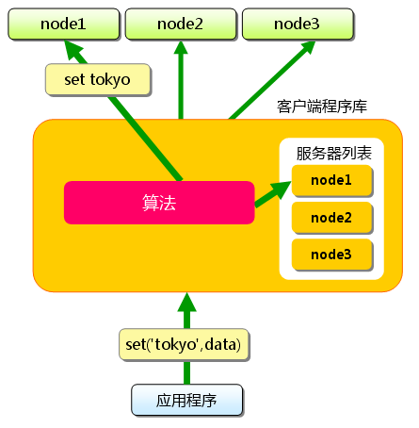
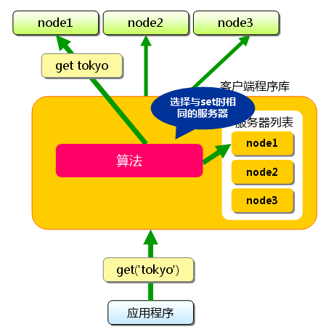
分布式存储： 余数算法
对于用户要存储的(key,value), 计算key 的整数哈希值，然后对服务器的数目求余， 这样来确定存储服务器

Slide 17
分布式存储： 余数算法
3台服务器 ： 0， 1， 2
Key1 的hash 假设是 100 100%3 = 1 -- 放到编号为1的服务器中
Key2 的hash 假设是 99 99% 3 = 0 -- 放到编号为0的服务器中
现在增加了一台服务器 ： 0， 1， 2， 3
Key1 的hash 是100 ， 100%4 = 0 --- 到0号服务器器找， 找不到了！
Key2 的hash 是99 ， 99%4 = 3 --- 到3号服务器找， 也找不到了！

Slide 18
分布式存储： 余数算法
缺点：不支持动态的增删服务器
增加/删除服务器时， 余数变化巨大，这样就导致找不到存储数据的服务器
缓存中找不到->从数据库取 ： 相当于重组缓存

Slide 19
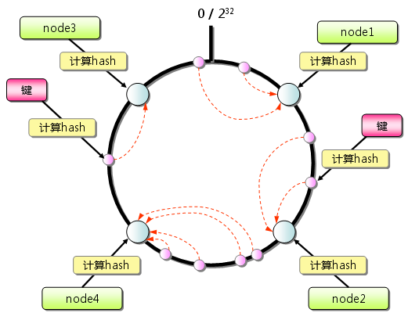
分布式一致性hash算法

Slide 20
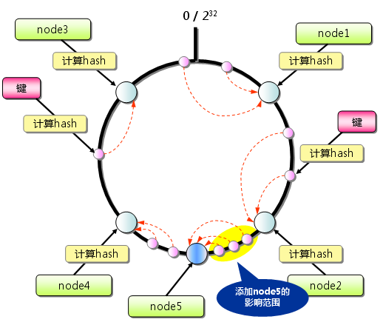
增加一个节点

Slide 21
分布式一致性Hash的缺点
服务器的映射地点的分布非常不均匀
导致有的服务器上缓存的数据多，有的缓存的少
虚拟节点
让一个服务器化身为多个虚拟节点，分布到环上

Slide 22
虚拟节点

Slide 23
Hash 槽

Slide 24
增加一个新节点

Slide 25
主从模式

Slide 26
主从模式

Slide 27
数据如何从master 同步到salve ?
方法1： 牺牲一致性
(1) 客户向nodeA (master) 写入数据
(2) nodeA（master） 对客户响应：操作成功
(3) nodeA 向nodeA1(slave), nodeA2(slave)做同步操作
在第(3)开始之前，如果nodeA 不幸down掉，写入的数据就会丢失

Slide 28
数据如何从master 同步到salve ?
方法2： 牺牲性能
(1) 客户向nodeA 写入数据
(2) nodeA向nodeA1, nodeA2做同步操作
(3) 同步成功以后再告知客户端写入成功

